Slide 1
Клима као туристичка вредност

Slide 2
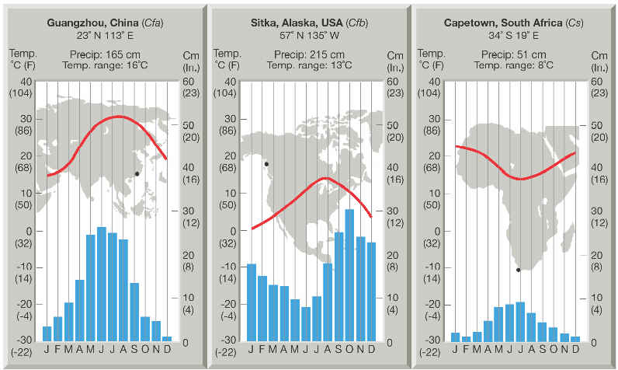
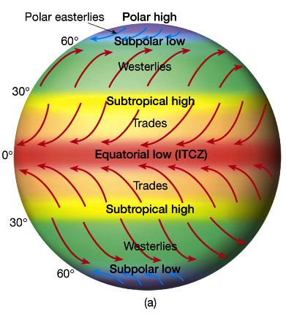
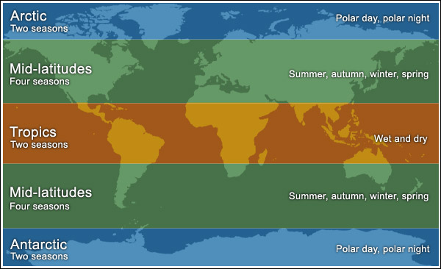
Значај климе у туризму је велики.
Од климатских елемената за туризам су значајни температура и влажност ваздуха, инсолација, ветрови, облачност и падавине.

Slide 3
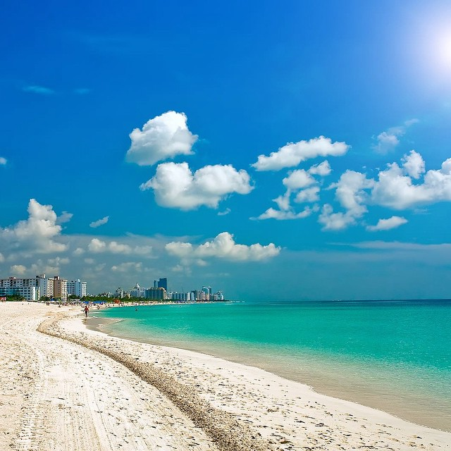
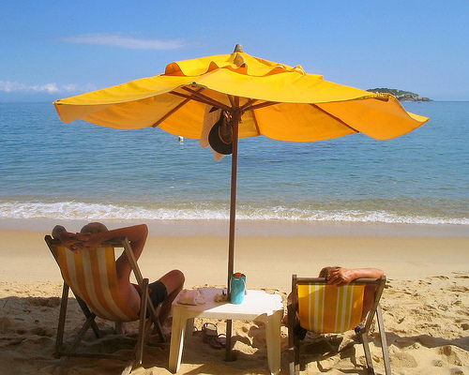
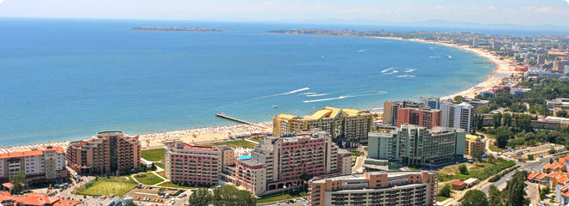
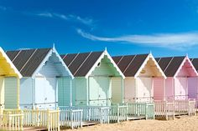
Температура ваздуха и инсолација
зависе од географске ширине, надморске висине и близине мора.
Излагање тела сунцу повољно делује на крвну слику, кожу и кости као и на нервни систем човека.

Slide 4
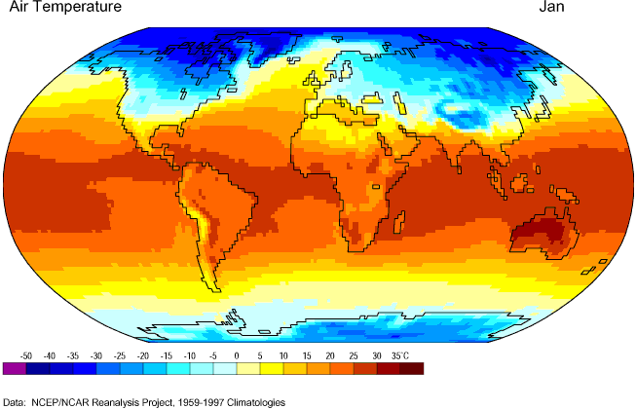
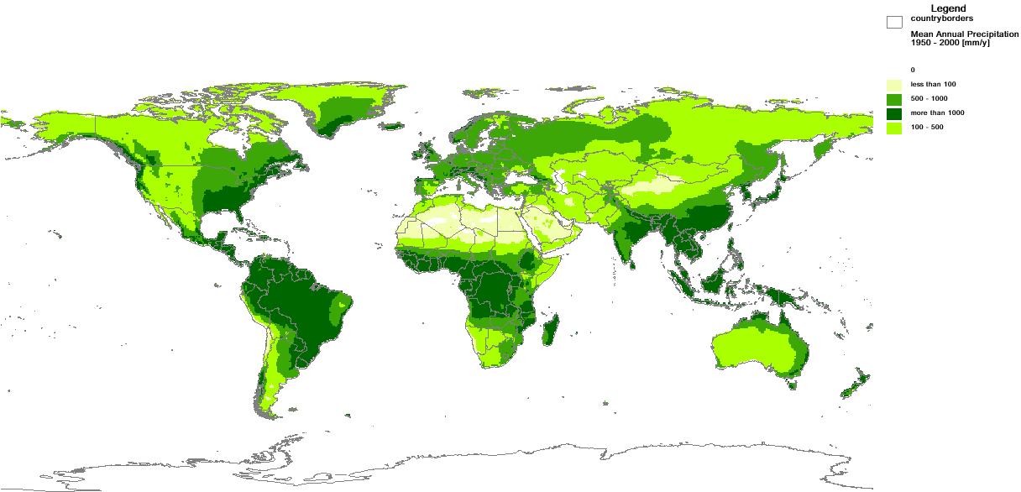
Осунчаност или инсолација у свету.
Температура ваздуха у свету
Влажност ваздуха у свету

Slide 5
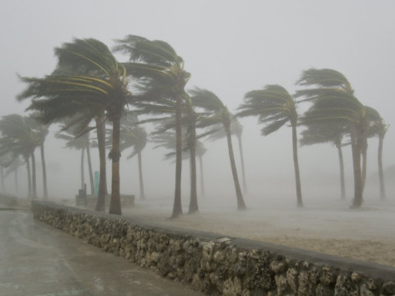
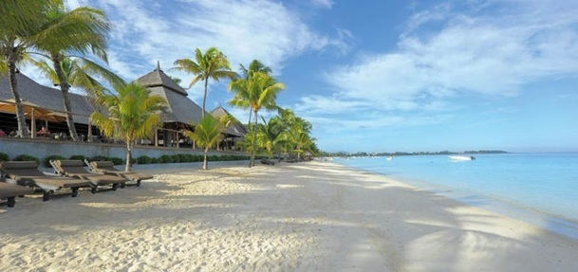
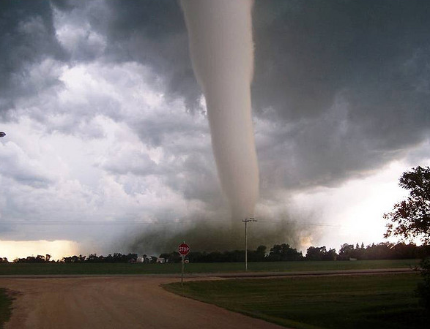
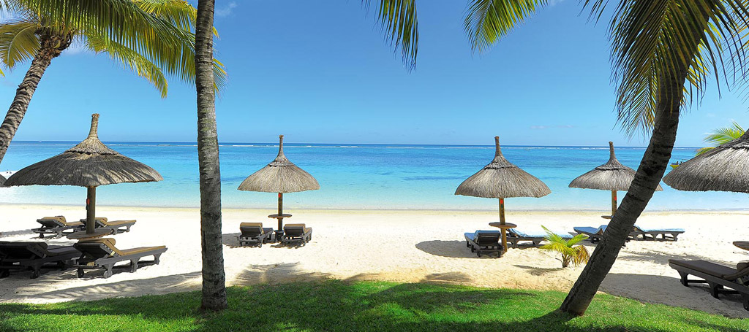
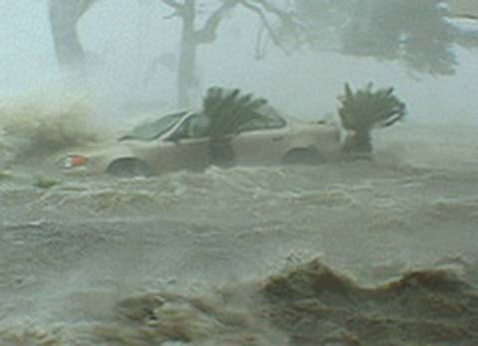
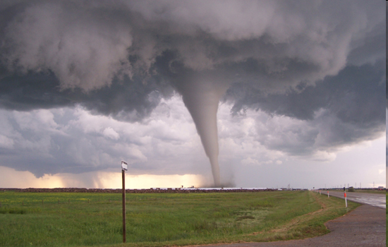
Ветар
Ураган
Торнадо

Slide 6
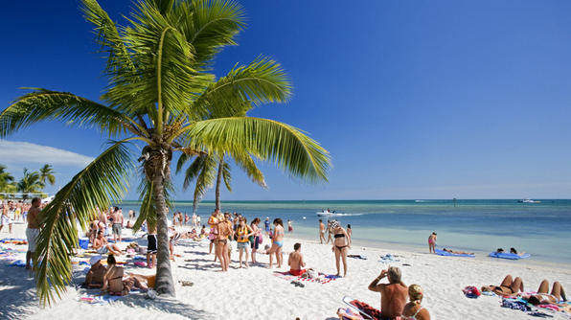
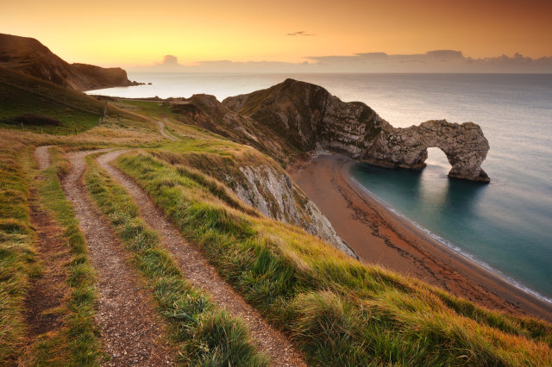
Суптропска клима
Ову климу одликују дуга (4 – 9 месеци), топла (20 – 30^{о} C) и сува лета, а благе (4 - 15 ^{о}C), кишовите зиме. Предност ове климе је велика осунчаност током читаве године па и зими.
Маритимна клима
Летње температуре се крећу од 15 до 20 ^{о}C, зимске 2 до 5 ^{о}C па су лета свежа и недовољно топла, а зиме благе или умерено хладне са обиљем падавина током године (1.000 mm). Инсолација је 1.500 – 1.600 h а купалишна сезона траје до два месеца.

Slide 7
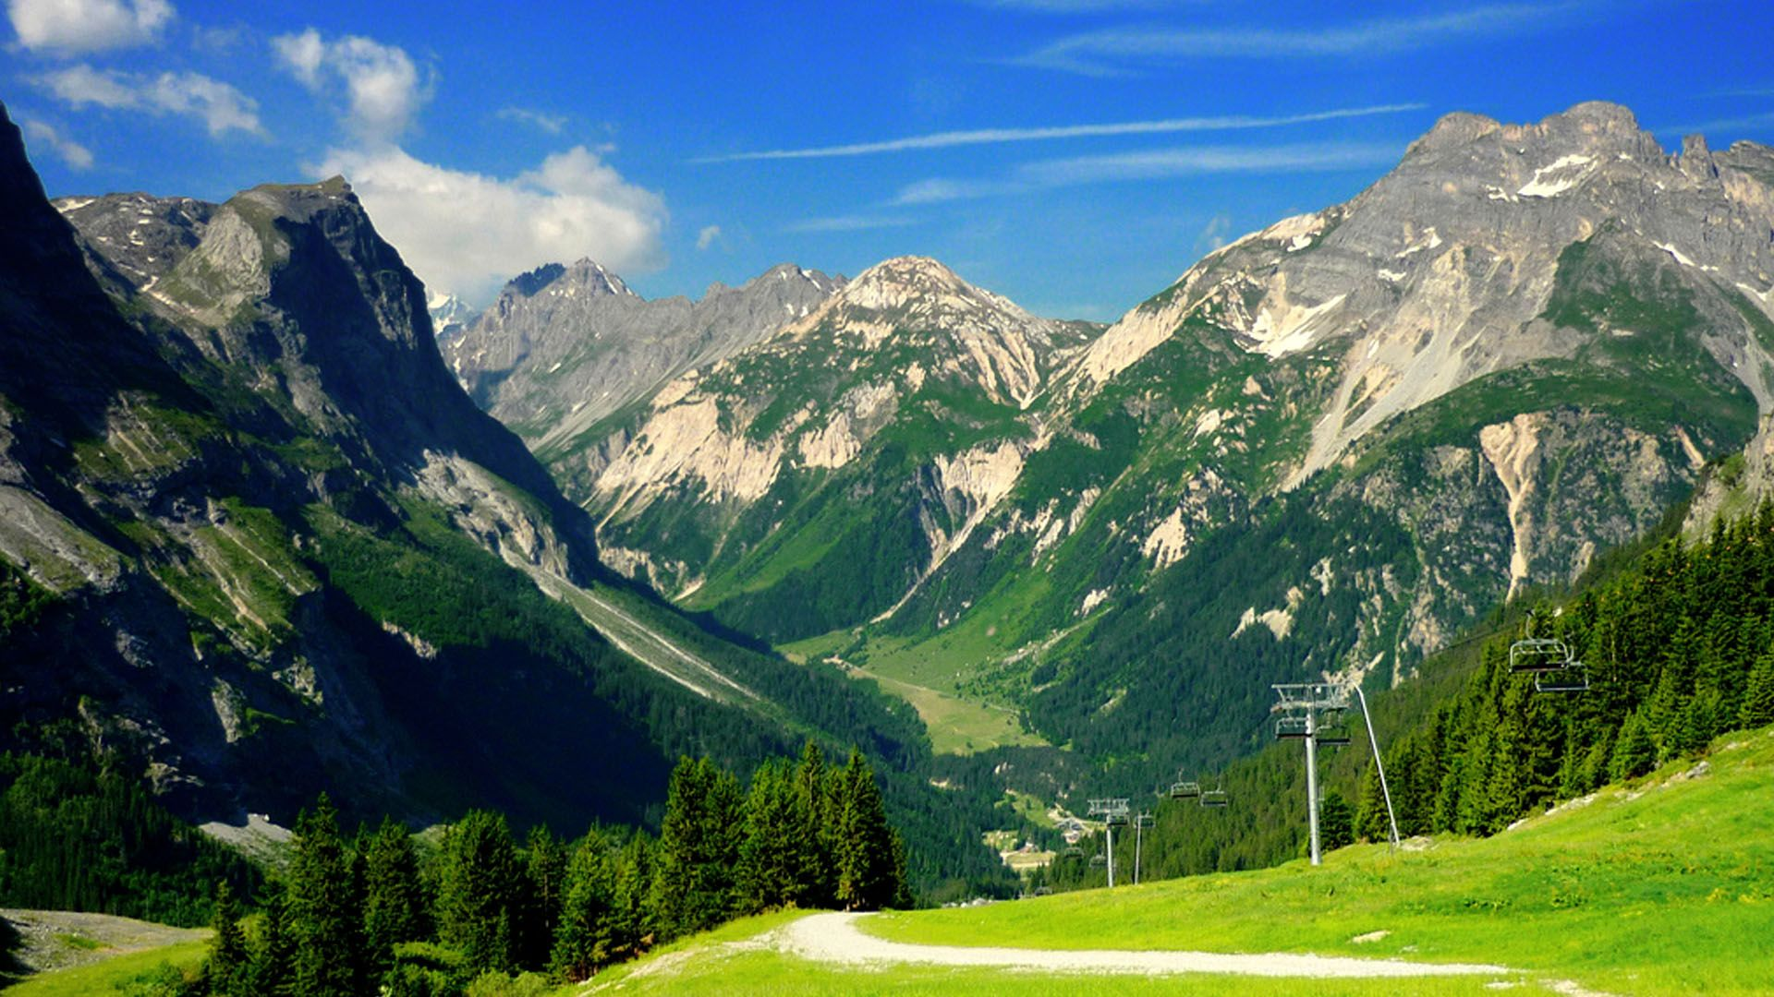
Планинска клима
Јавља се на различитим надморским висинама, на планинама читаве планете. Одликује се кратким, свежим летом (5 - 10 ^{о}C) и хладном и снеговитом зимом (0 - 10 ^{о}C).

Slide 8
БИОГЕОГРАФСКЕ ТУРИСТИЧКЕ ВРЕДНОСТИ

Slide 9
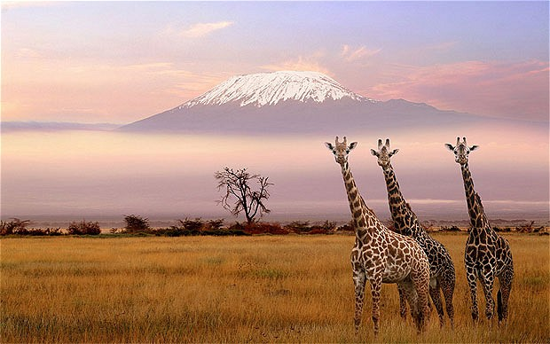
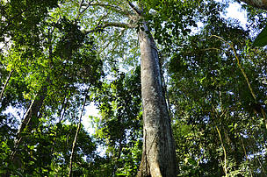
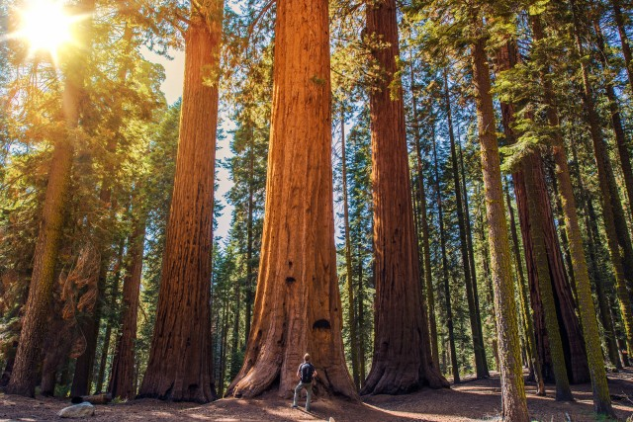
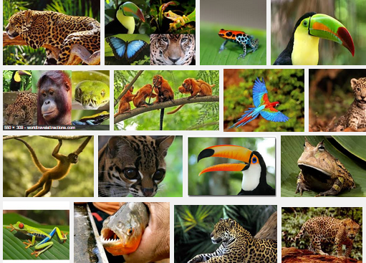
Биљни и животињски свет имају велику вредност за људско друштво, због чега је њихово очување и унапређење од изузетног значаја.
Килиманџаро
Секвоје

Slide 10
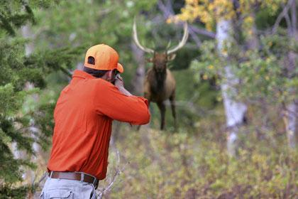
Ловишта или ловни резервати су посебне територије за храњење, размножавање и лов дивљачи.

Slide 11
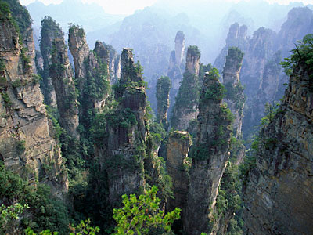
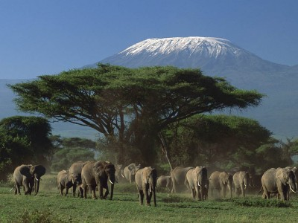
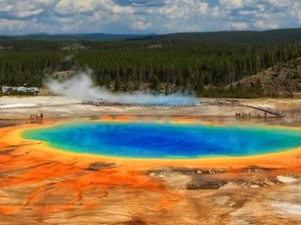
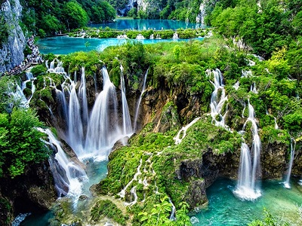
Национални парк је највиши вид заштите флоре и фауне неке земље.
Тианзи планине, Азија
Амбосели, Африка
Јелоустон, Америка
Плитвице, Европа

Slide 12
Х В А Л А
на пажњи
октобар 2016.
Гордана Васић

